Slide 1
BIL | TAJUK | TARIKH | SURATKHABAR
1 | ’BERSAHABAT’ DENGAN AI TINGKAT KEMAHIRAN PEKERJA KONVENSIONAL | 2 MEI 2023 | BERITA HARIAN
2 | WUJUDKAN STRATEGI PERKUKUH IR 4.0 HADAPI GELOMBANG HABA | 3 MEI 2023 | BERITA HARIAN
3 | LARANGAN BAWA PERANTI PINTAR KE SEKOLAH ELAKKAN PDP TERGANGGU | 5 MEI 2023 | BERITA HARIAN
4 | ..SAMBUNGAN..LARANGAN BAWA PERANTI PINTAR KE SEKOLAH ELAKKAN PDP TERGANGGU | 5 MEI 2023 | BERITA HARIAN
5 | WUJUDKAN KURIKULUM,SISTEM PENTAKSIRAN LAHIR INSAN RABBANI | 5 MEI 2023 | BERITA HARIAN
6 | MAHASISWA PERLU LEBIH MATANG,BUANG MENTALITI BUDAK SEKOLAH | 5 MEI 2023 | BERITA HARIAN
7 | HANYA ADA 85 HEKTAR HSK DI KUALA LUMPUR | 5 MEI 2023 | BERITA HARIAN
8 | PERKASAKAN TVET UNTK GRADUAN BERSAING DENGAN TEKNOLOGI AI | 5 MEI 2023 | SINAR HARIAN
9 | PELUANG RAKYAT LEBIH BERDAYA SAING DENGAN RANGKAIAN 5G | 8 MEI 2023 | SINAR HARIAN
10 | USM DEDAH BAHAYA KETUM KEPADA PELAJAR SEKOLAH | 8 MEI2023 | BERITA HARIAN
11 | PELAJAR ISTIMEWA TERIMA AKAUN SIMPAN SSPN PRIME | 8 MEI 2023 | SINAR HARIAN
12 | REVOLUSI AI : ROBOT GANTI MANUSIA? | 9 MEI 2023 | SINAR HARIAN
13 | SEKTOR PERNIAGAAN DISASAR TAK GUNA PLASTIK PADA 2025 | 10 MEI 2023 | BERITA HARIAN
14 | SEDIA AKSES PENDIDIKAN TINGGI SAMA RATA | 11 MEI 2023 | SINAR HARIAN
15 | PERKAKASAN PENDIDIKAN GENERASI DIGITAL | 11 MEI 2023 | SINAR HARIAN
16 | EMPOWERING PUBLIC VARSITIES | 11 MEI 2023 | NEW STRAITS TIMES

Slide 2
BIL | TAJUK | TARIKH | SURATKHABAR
17 | AI MAY REPLACE 80 PER CENT OF JOBS | 12 MEI 2023 | NEWS STRAITS TIMES
18 | SCAMMERS MANFAAT KELEBIHAN AI | 12 MEI 2023 | SINAR HARIAN
19 | PEKERJA, PELAJAR PERLU ADAPTASI AI ELAK “PENGANGGURAN TEKNOLOGI” | 15 MEI 2023 | BERITA HARIAN
20 | SIKAP GRADUAN, MAJIKAN PUNCA PENGANGGURAN | 16 MEI 2023 | BERITA HARIAN
21 | CADANG PROGRAM KRPPM-IGAR DI SETIAP NEGERI , KAMPUS | 17 MEI 2023 | SINAR HARIAN
22 | JUMLAH PERMOHONAN MASUK KE POLITEKNIK, KOLEJ KOMUNITI SUSUT 12.8 PERATUS | 17 MEI 2023 | SINAR HARIAN
23 | BERBALOI LALUI DETIK SUKAR COVID-19 | 17 MEI 2023 | SINAR HARIAN
24 | PHD BUKAN JAMINAN KERJA | 22 MEI 2023 | BERITA HARIAN
25 | PHD BUKAN JAMINAN KERJA..SAMBUNGAN.. | 22 MEI 2023 | BERITA HARIAN
26 | RAKYAT PERLU DITERAPKAN BELANJA IKUT KEPERLUAN BUKAN KEMAHUAN | 23 MEI 2023 | BERITA HARIAN
27 | FAKTOR PERSEKITARAN PUNCA MEROKOK USIA MUDA | 23 MEI 2023 | BERITA HARIAN
28 | SIASAT ,TANGANI SEGERA ADUAN BULI DI SEKOLAH | 24 MEI 2023 | BERITA HARIAN
29 | ONLINE SEARCH TO MAKE UP LOST TIME WITH AI | 24 MEI 2023 | NEWS STRAITS TIMES
30 | PERLU DAPAT PERINTAH MAHKAMAH | 24 MEI 2023 | SINAR HARIAN
31 | PERLU DAPAT PERINTAH MAHKAMAH..SAMBUNGAN | 24 MEI 2023 | SINAR HARIAN
32 | IMPAK SERANGAN SIBER DIJANGKA LEBIH BESAR | 25 MEI 2023 | BERITA HARIAN
33 | PAMERAN BUKA PELUANG IPT TEROKA BIDANG BAHARU TVET | 25 MEI 2023 | BERITA HARIAN

Slide 3
BIL | TAJUK | TARIKH | SURATKHABAR
34 | TEKNOLOGI AI TAK BERUPAYA AMBIL ALIH BIDANG KEWARTAWANAN | 26 MEI 2023 | BERITA HARIAN
35 | MANFAAT PENGUASAAN IR 4.0 ELAK ANCAMAN ‘SCAMMER’ | 26 MEI 2023 | BERITA HARIAN
36 | KEPENTINGAN MEMBACA SAKSI KEGEMILANGAN TAMADUN ILMU | 26 MEI 2023 | BERITA HARIAN
37 | KEPENTINGAN MEMBACA SAKSI KEGEMILANGAN TAMADUN ILMU..SAMBUNGAN.. | 26 MEI 2023 | BERITA HARIAN
38 | BENARKAH TEKNOLOGI AI JADIKAN MANUSIA MALAS? | 26 MEI 2023 | SINAR HARIAN
39 | BENARKAH TEKNOLOGI AI JADIKAN MANUSIA MALAS?..SAMBUNGAN.. | 26 MEI 2023 | SINAR HARIAN
40 | AI TIDAK BOLEH DIANGGAP MENCABAR TUHAN | 26 MEI 2023 | SINAR HARIAN
41 | AI TIDAK BOLEH DIANGGAP MENCABAR TUHAN..SAMBUNGAN.. | 26 MEI 2023 | SINAR HARIAN
42 | PUPUK TABIAT MEMBACA ELAK KETAGIH MEDIA SOSIAL | 29 MEI 2023 | SINAR HARIAN
43 | KAJI PUNCA MASALAH, BUKAN ‘LEPASKAN’ BALIK KE SEKOLAH | 30 MEI 2023 | BERITA HARIAN
44 | WUJUDKAN KERJASAMA UNIVERSITI INDUSTRI HASILKAN CIPTAAN AI UNIK | 30 MEI 2023 | BERITA HARIAN
45 | KURANG MINAT BIDANG STEM JEJAS KEPERLUAN TENAGA KERJA PAKAR | 30 MEI 2023 | BERITA HARIAN
46 | KEMENTERIAN TELITI DAKWAAN PELAJAR PELATIH TAK DIBAYAR ELAUN | 31 MEI 2023 | BERITA HARIAN

Slide 4
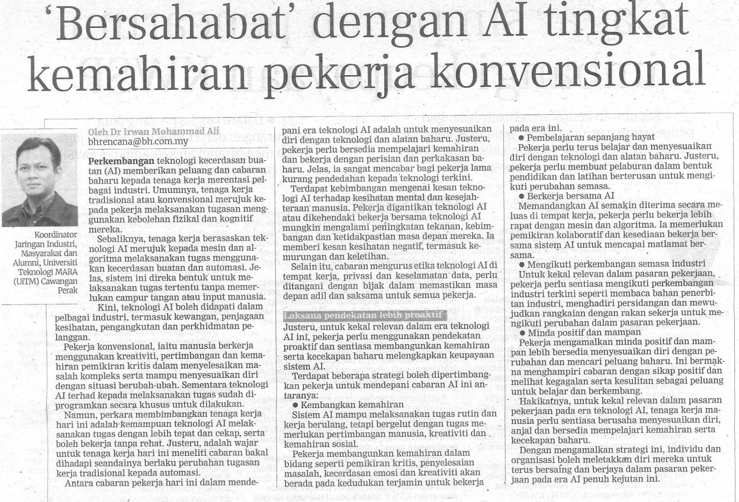
BERITA HARIAN
2 MEI 2023
BH|’BERSAHABAT’ DENGAN AI TINGKAT KEMAHIRAN PEKERJA KONVENSIONAL| MS 11

Slide 5
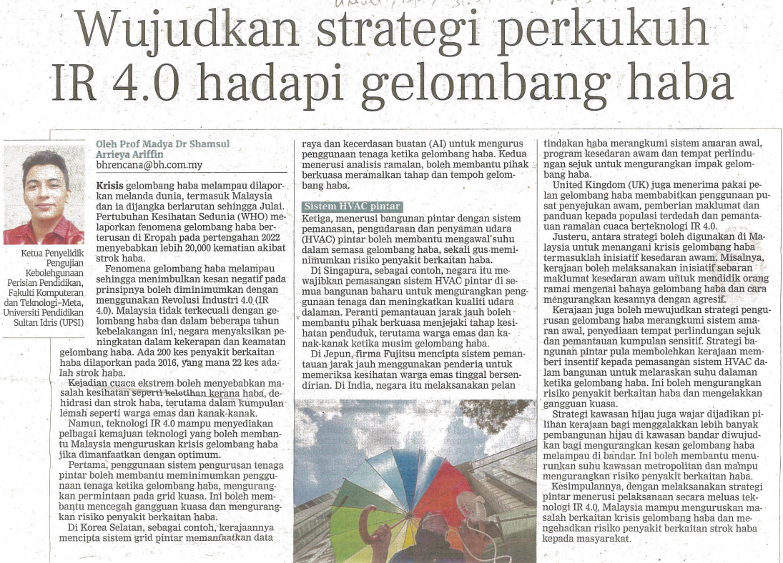
BERITA HARIAN
3 MEI 2023
BH|WUJUDKAN STRATEGI PERKUKUH IR 4.0 HADAPI GELOMBANG HABA| MS 11

Slide 6
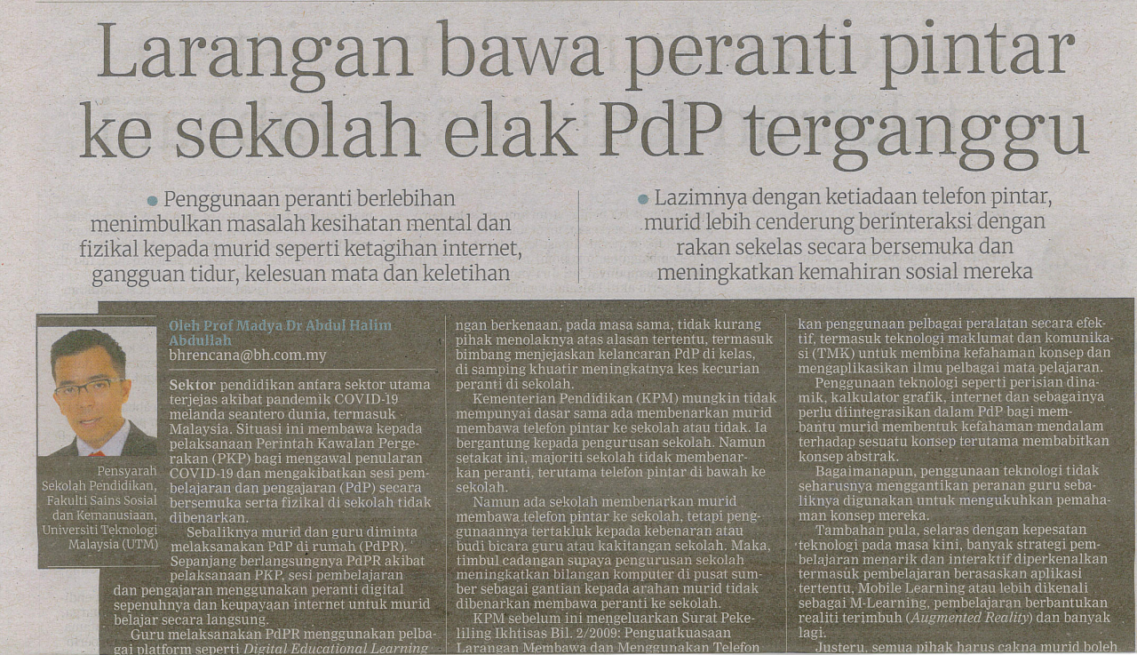
BERITA HARIAN
5 MEI 2023
BH |LARANGAN BAWA PERANTI PINTAR KE SEKOLAH ELAKKAN PDP TERGANGGU| MS 12

Slide 7
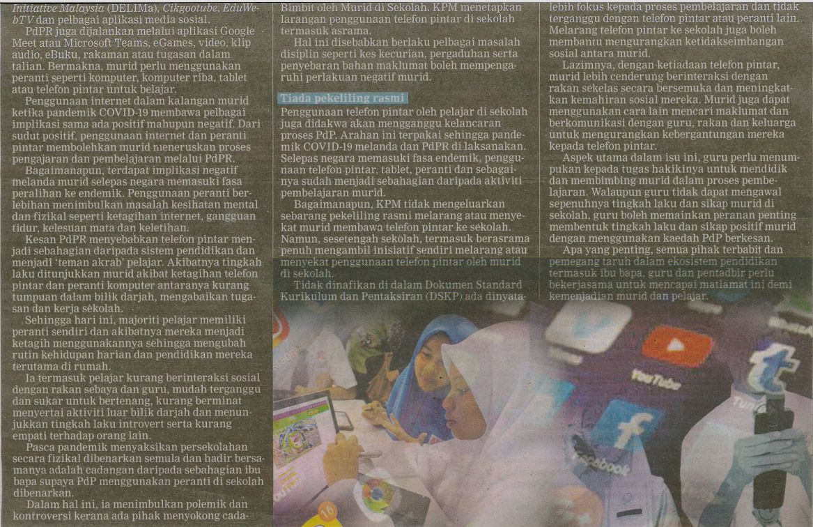
BERITA HARIAN
5 MEI 2023
..SAMBUNGAN…BH |LARANGAN BAWA PERANTI PINTAR KE SEKOLAH ELAKKAN PDP TERGANGGU| MS 12

Slide 8
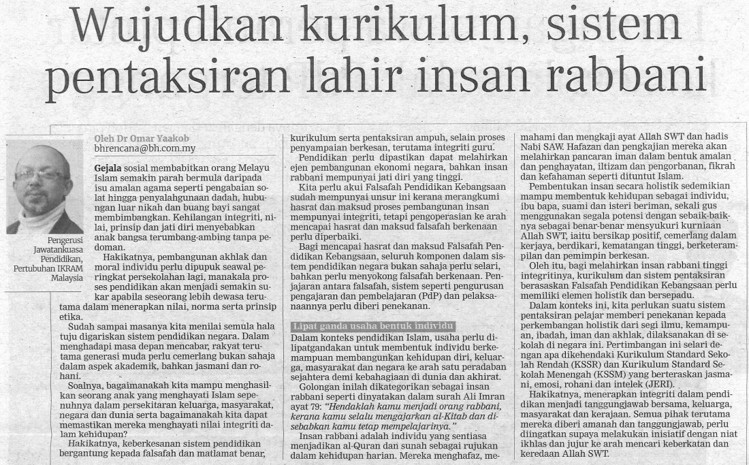
BERITA HARIAN
5 MEI 2023
BH|WUJUDKAN KURIKULUM,SISTEM PENTAKSIRAN LAHIR INSAN RABBANI| MS 11

Slide 9
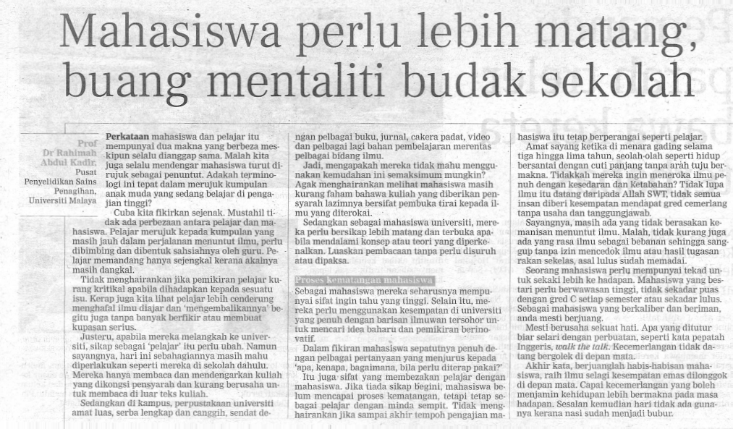
BERITA HARIAN
5 MEI 2023
BH|MAHASISWA PERLU LEBIH MATANG,BUANG MENTALITI BUDAK SEKOLAH| MS 13

Slide 10
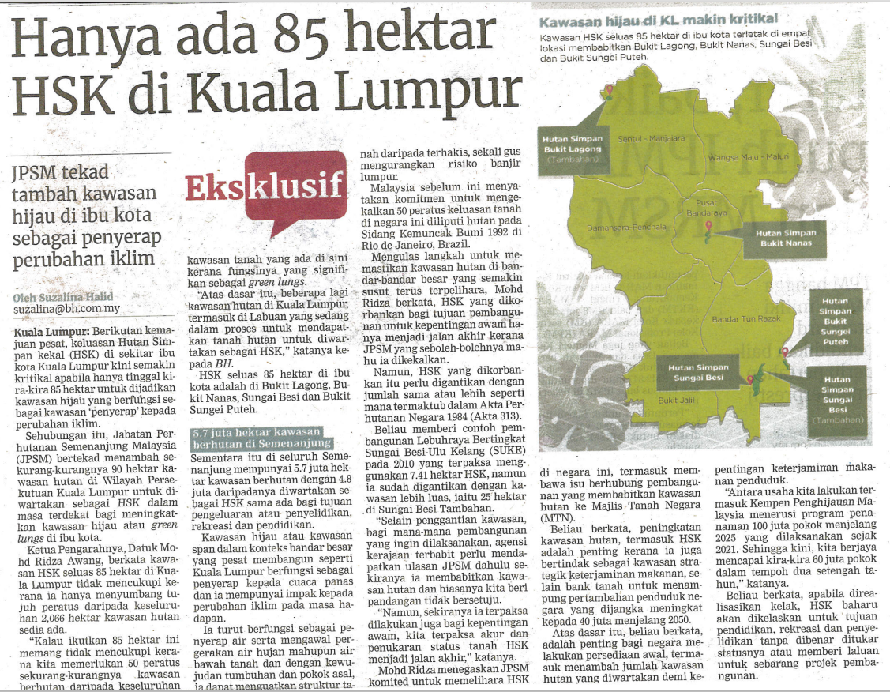
BERITA HARIAN
5 MEI 2023
BH|HANYA ADA 85 HEKTAR HSK DI KUALA LUMPUR| MS 3

Slide 11
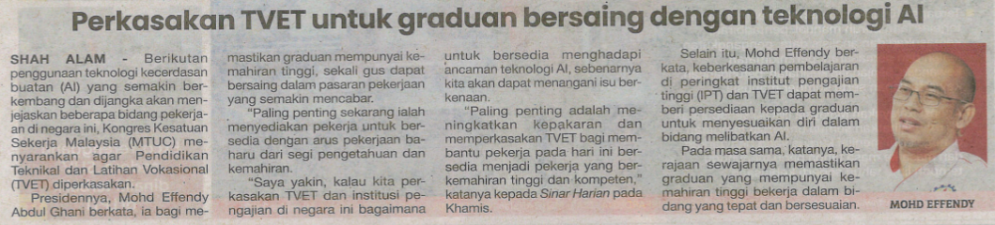
SINAR HARIAN
5 MEI 2023
SH|PERKASAKAN TVET UNTK GRADUAN BERSAING DENGAN TEKNOLOGI AI| MS 2

Slide 12
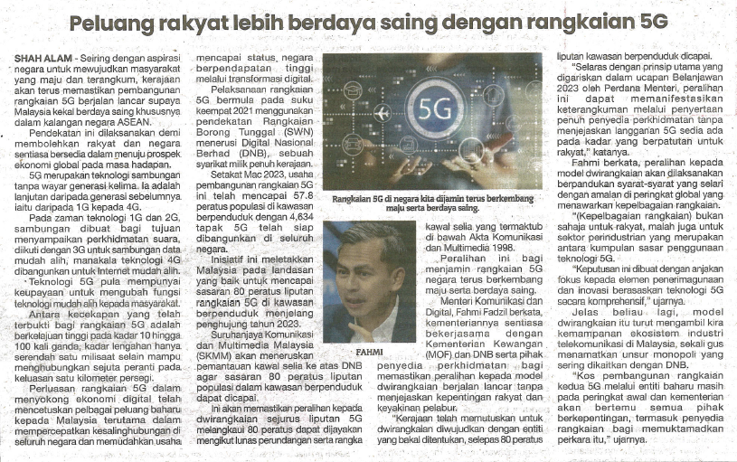
SINAR HARIAN
8 MEI 2023
SH|PELUANG RAKYAT LEBIH BERDAYA SAING DENGAN RANGKAIAN 5G| MS 13

Slide 13
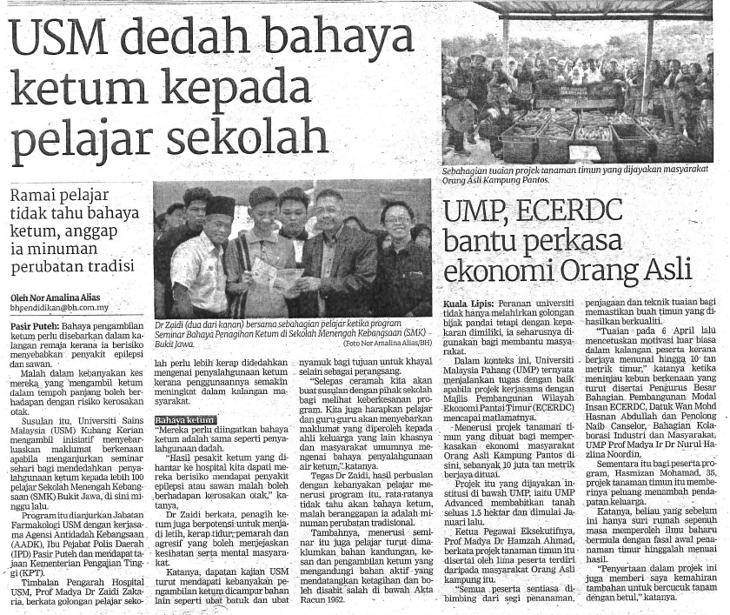
BERITA HARIAN
8 MEI 2023
BH|USM DEDAH BAHAYA KETUM KEPADA PELAJAR SEKOLAH| MS 23

Slide 14
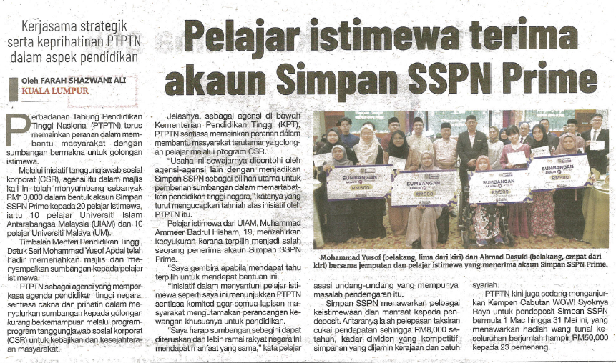
SINAR HARIAN
8 MEI 2023
SH|PELAJAR ISTIMEWA TERIMA AKAUN SIMPAN SSPN PRIME| MS 21

Slide 15
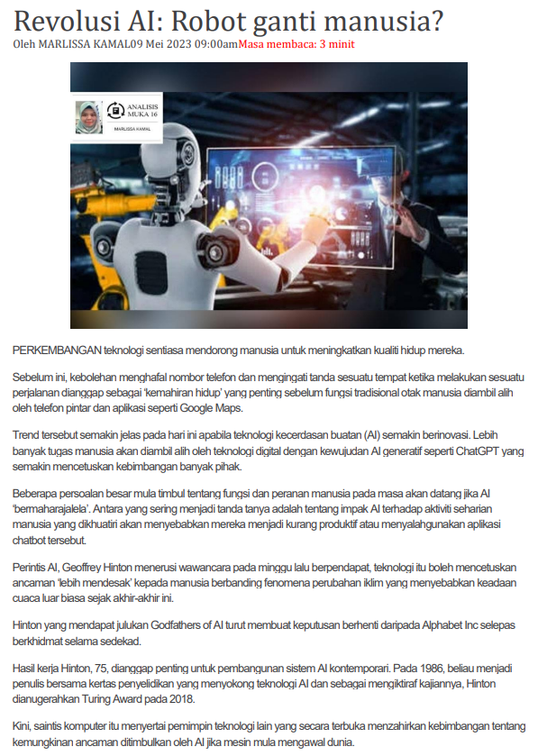
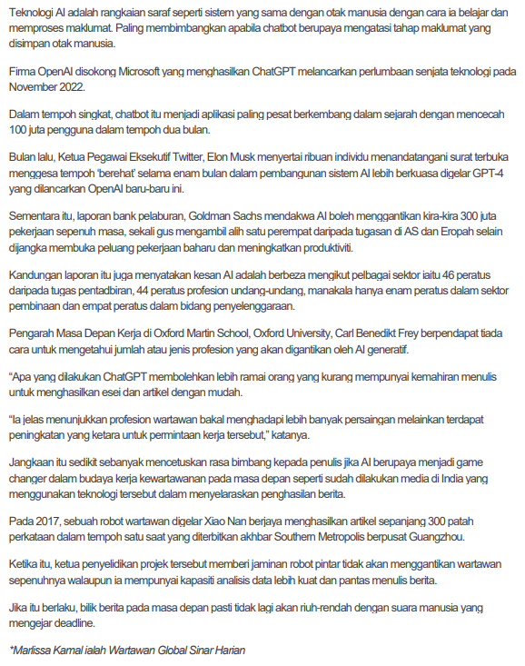
SINAR HARIAN
9 MEI 2023
SH|REVOLUSI AI : ROBOT GANTI MANUSIA?| MS 16

Slide 16
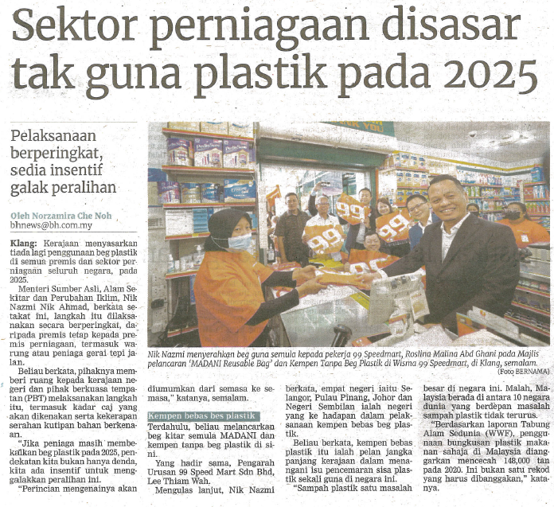
BERITA HARIAN
10 MEI 2023
BH|SEKTOR PERNIAGAAN DISASAR TAK GUNA PLASTIK PADA 2025| MS 5

Slide 17
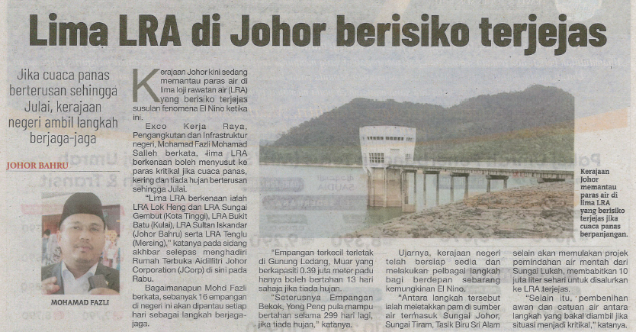
SINAR HARIAN
11 MEI 2023
SH|SEDIA AKSES PENDIDIKAN TINGGI SAMA RATA| MS 8

Slide 18
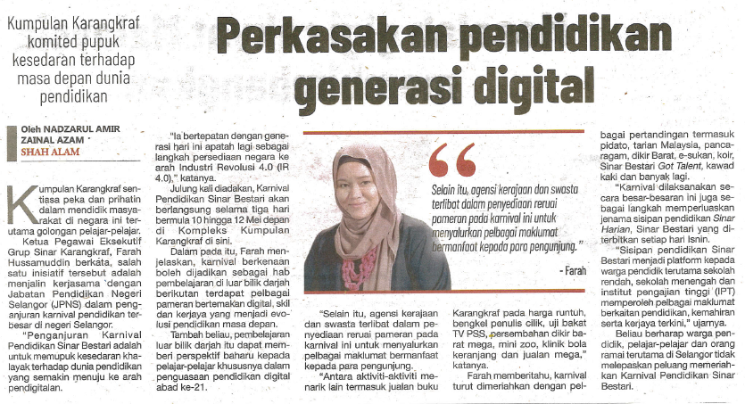
SINAR HARIAN
11 MEI 2023
SH|PERKAKASAN PENDIDIKAN GENERASI DIGITAL| MS 21

Slide 19
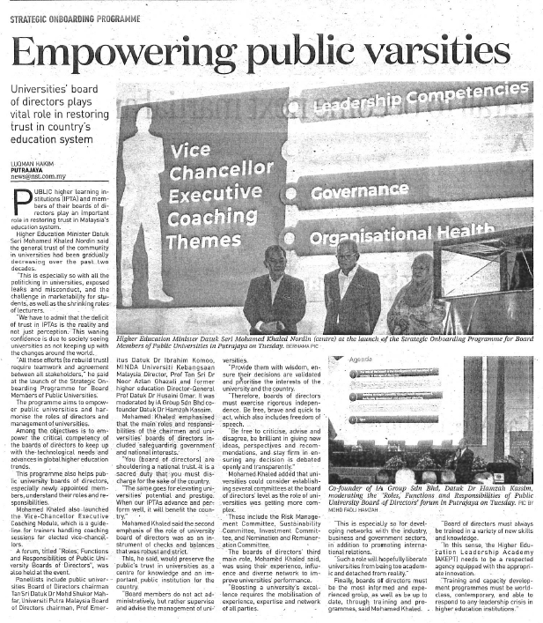
NEW STRAITS TIMES
11 MEI 2023
NST|EMPOWERING PUBLIC VARSITIES| MS 11

Slide 20
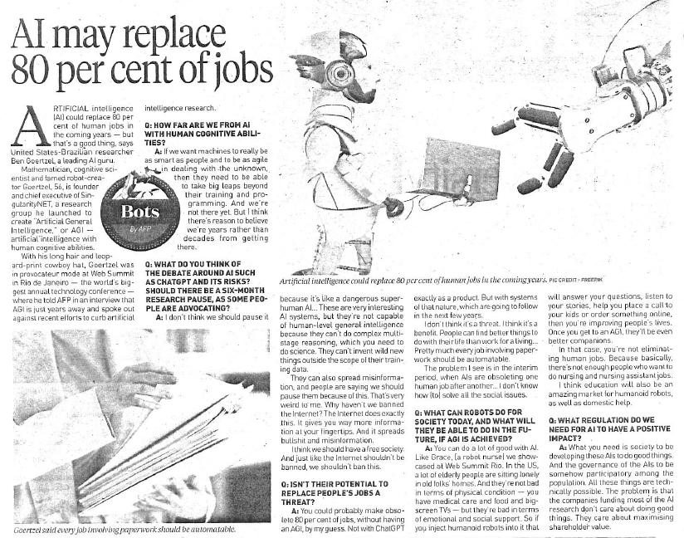
NEWS STRAITS TIMES
12 MEI 2023
NST|AI MAY REPLACE 80 PER CENT OF JOBS| MS 14

Slide 21
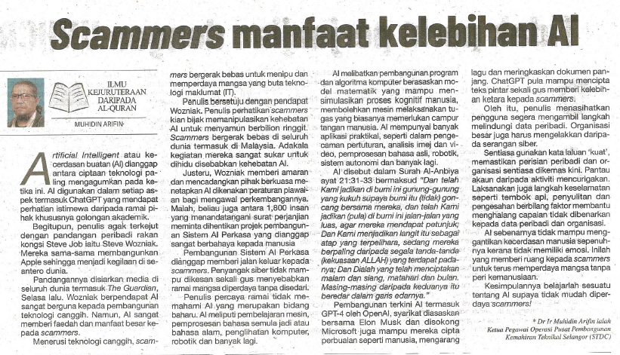
SINAR HARIAN
12 MEI 2023
SH|SCAMMERS MANFAAT KELEBIHAN AI| MS 17

Slide 22
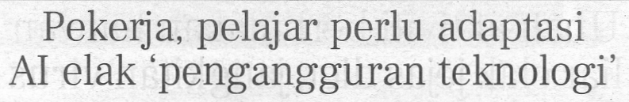
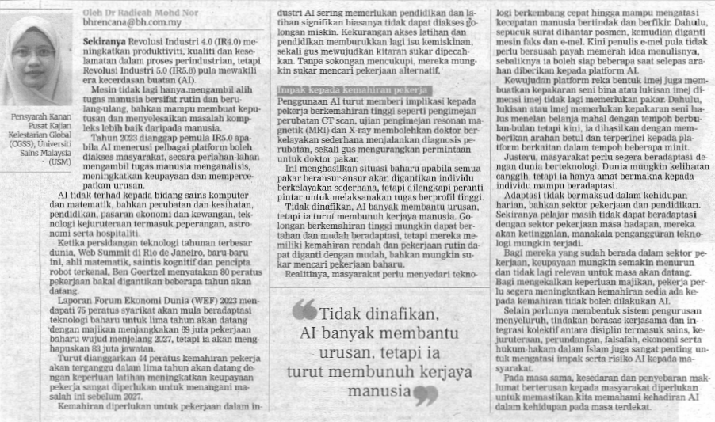
BERITA HARIAN
15 MEI 2023
BH|PEKERJA, PELAJAR PERLU ADAPTASI AI ELAK “PENGANGGURAN TEKNOLOGI”| MS 11

Slide 23
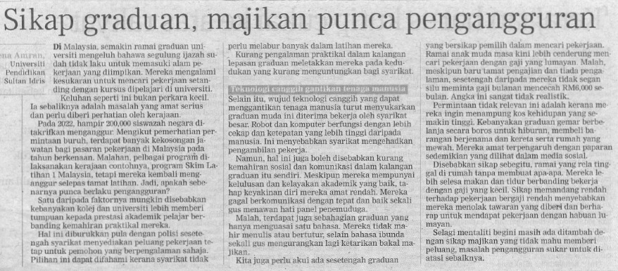
BERITA HARIAN
16 MEI 2023
BH|SIKAP GRADUAN, MAJIKAN PUNCA PENGANGGURAN| MS 13

Slide 24
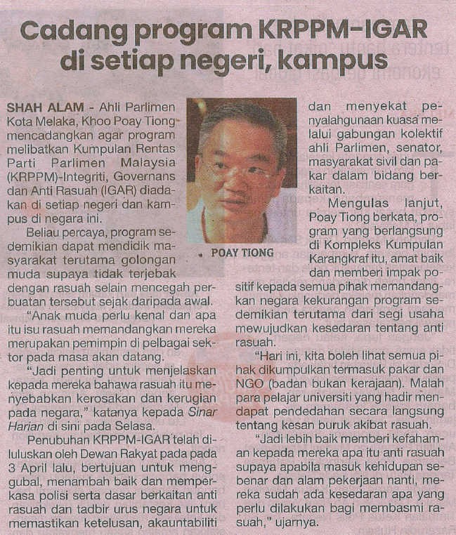
SINAR HARIAN
17 MEI 2023
SH|CADANG PROGRAM KRPPM-IGAR DI SETIAP NEGERI , KAMPUS| MS 5

Slide 25
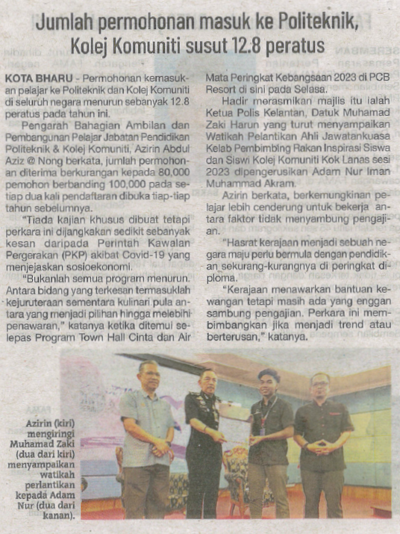
SINAR HARIAN
17 MEI 2023
SH|JUMLAH PERMOHONAN MASUK KE POLITEKNIK, KOLEJ KOMUNITI SUSUT 12.8 PERATUS| MS 27

Slide 26
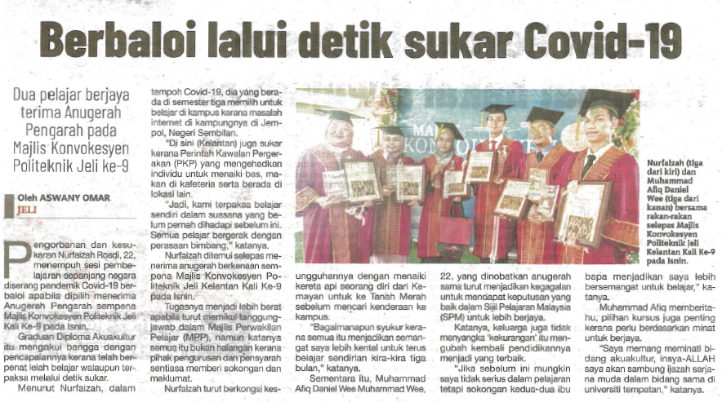
SINAR HARIAN
17 MEI 2023
SH|BERBALOI LALUI DETIK SUKAR COVID-19| MS 27

Slide 27
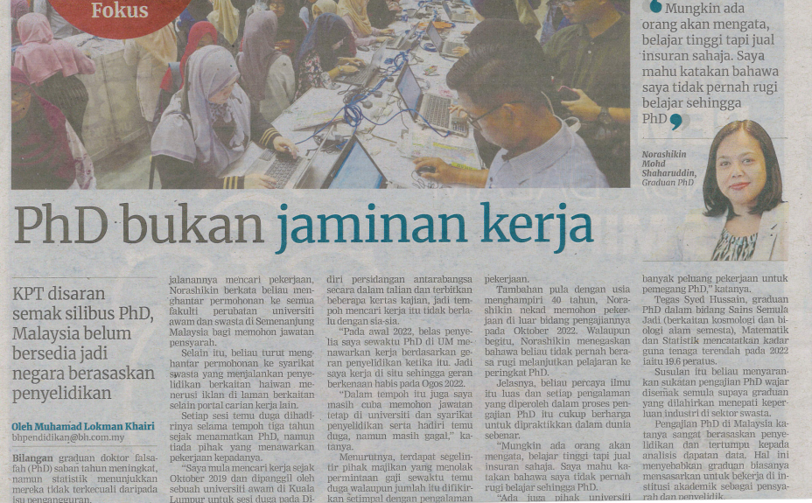
BERITA HARIAN
22 MEI 2023
BH|PHD BUKAN JAMINAN KERJA| MS 22

Slide 28
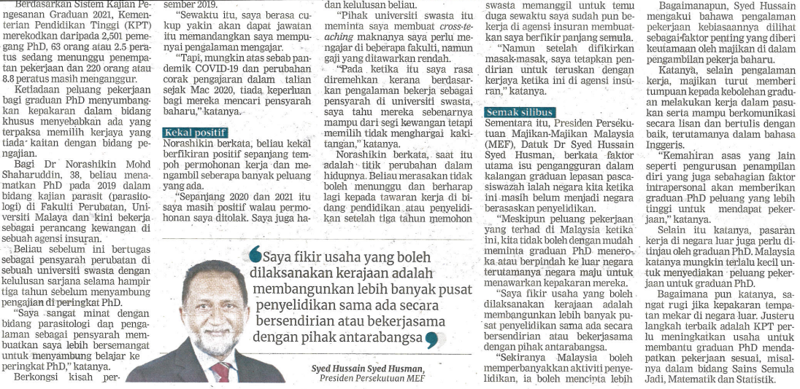
BERITA HARIAN
22 MEI 2023
BH|PHD BUKAN JAMINAN KERJA..SAMBUNGAN..| MS 22

Slide 29
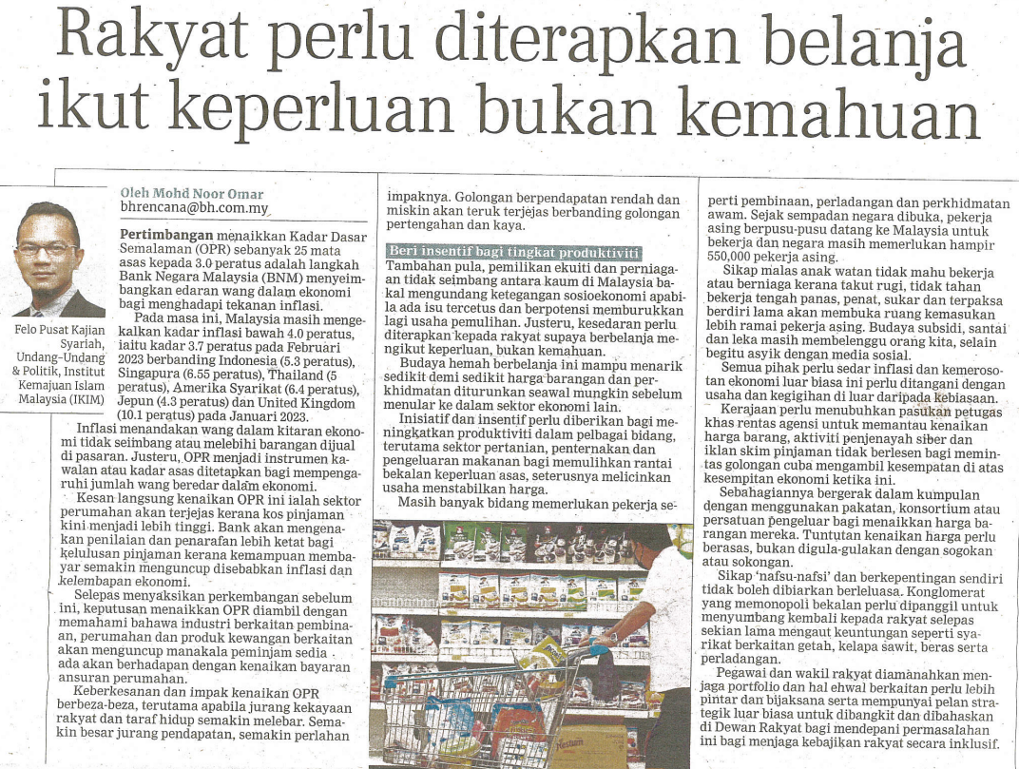
BERITA HARIAN
23 MEI 2023
BH|RAKYAT PERLU DITERAPKAN BELANJA IKUT KEPERLUAN BUKAN KEMAHUAN| MS 11

Slide 30
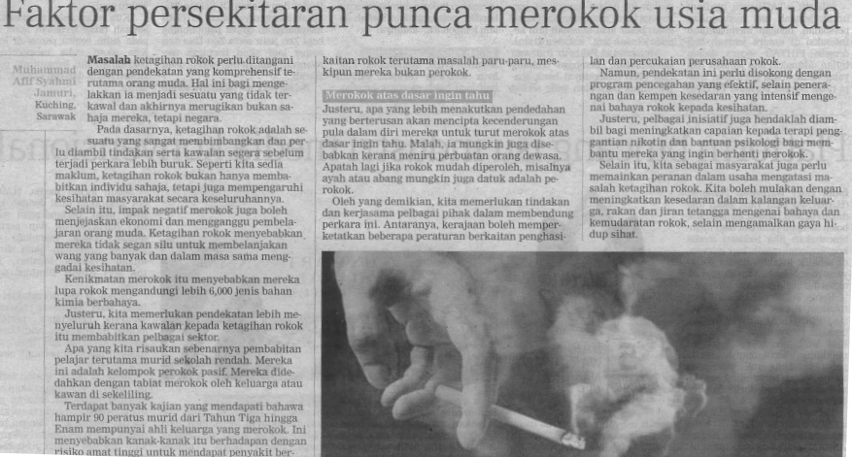
BERITA HARIAN
23 MEI 2023
BH|FAKTOR PERSEKITARAN PUNCA MEROKOK USIA MUDA| MS 13

Slide 31
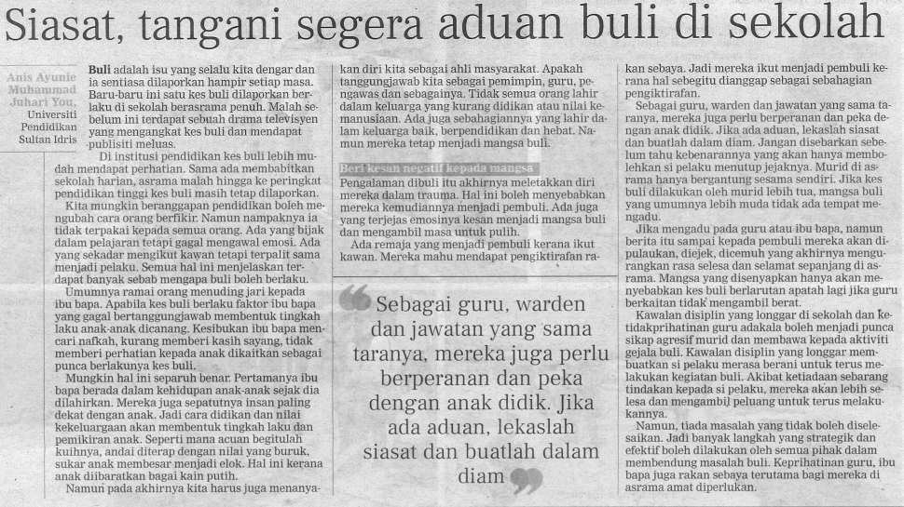
BERITA HARIAN
24 MEI 2023
BH|SIASAT ,TANGANI SEGERA ADUAN BULI DI SEKOLAH| MS 13

Slide 32
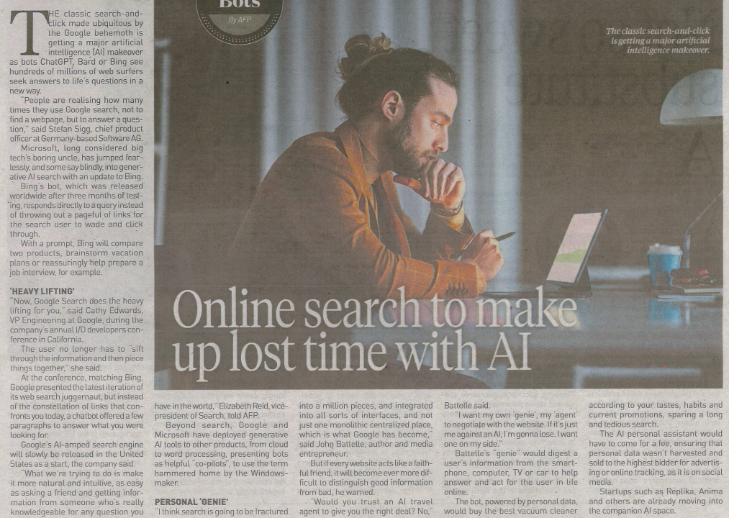
NEW STRAITS TIMES
24 MEI 2023
NST|ONLINE SEARCH TO MAKE UP LOST TIME WITH AI| MS 13

Slide 33
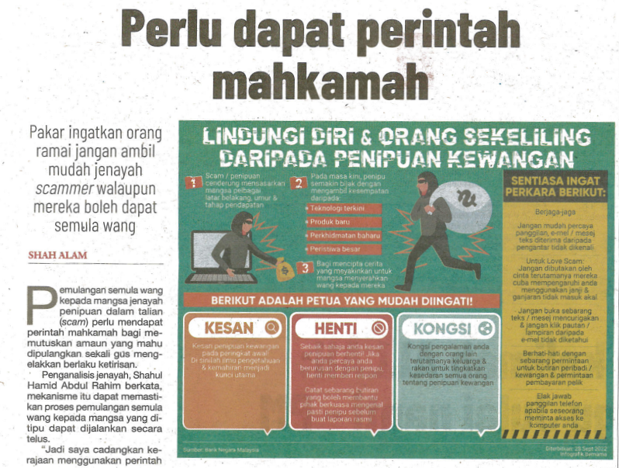
SINAR HARIAN
24 MEI 2023
SH|PERLU DAPAT PERINTAH MAHKAMAH| MS 3

Slide 34
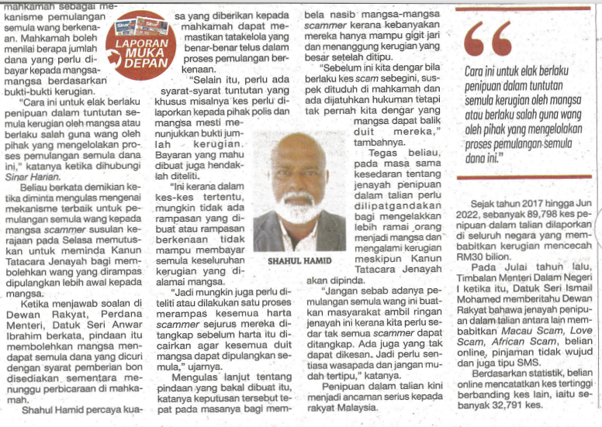
SINAR HARIAN
24 MEI 2023
SH|PERLU DAPAT PERINTAH MAHKAMAH..SAMBUNGAN..| MS 3

Slide 35
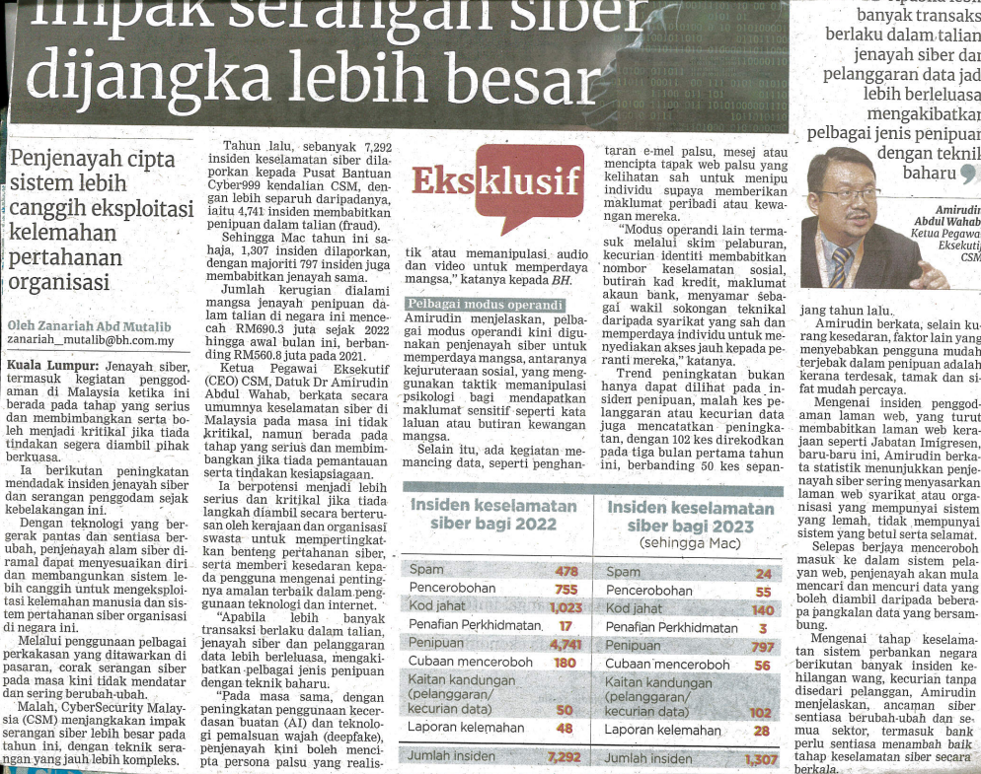
BERITA HARIAN
25 MEI 2023
BH|IMPAK SERANGAN SIBER DIJANGKA LEBIH BESAR| MS 4

Slide 36
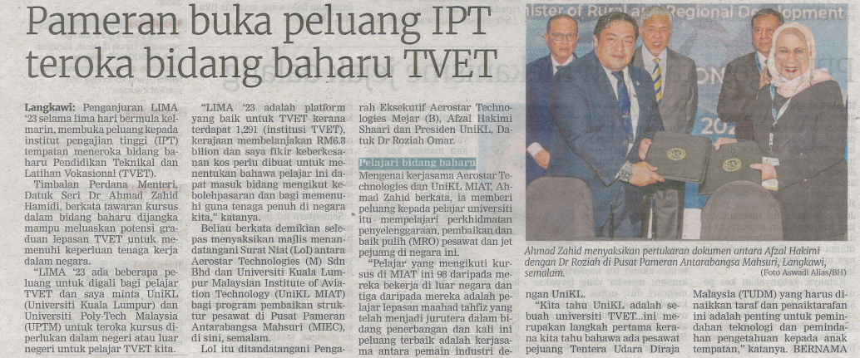
BERITA HARIAN
25 MEI 2023
BH|PAMERAN BUKA PELUANG IPT TEROKA BIDANG BAHARU TVET| MS 6

Slide 37
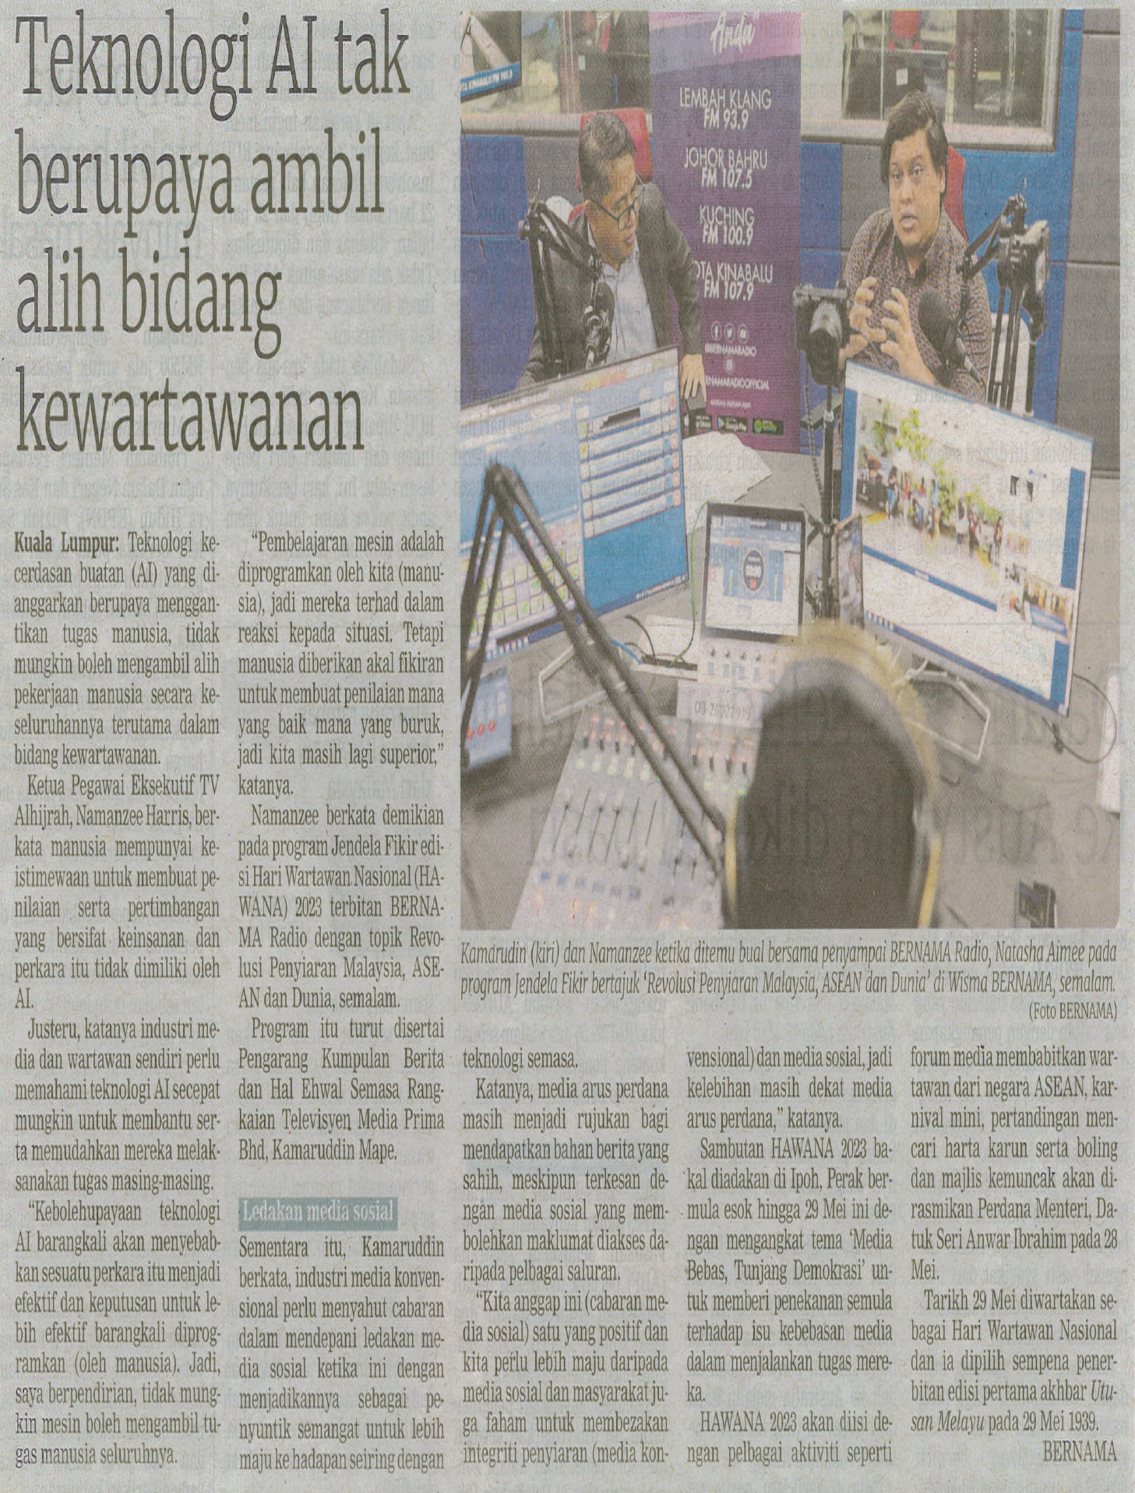
BERITA HARIAN
26 MEI 2023
BH|TEKNOLOGI AI TAK BERUPAYA AMBIL ALIH BIDANG KEWARTAWANAN| MS 8

Slide 38
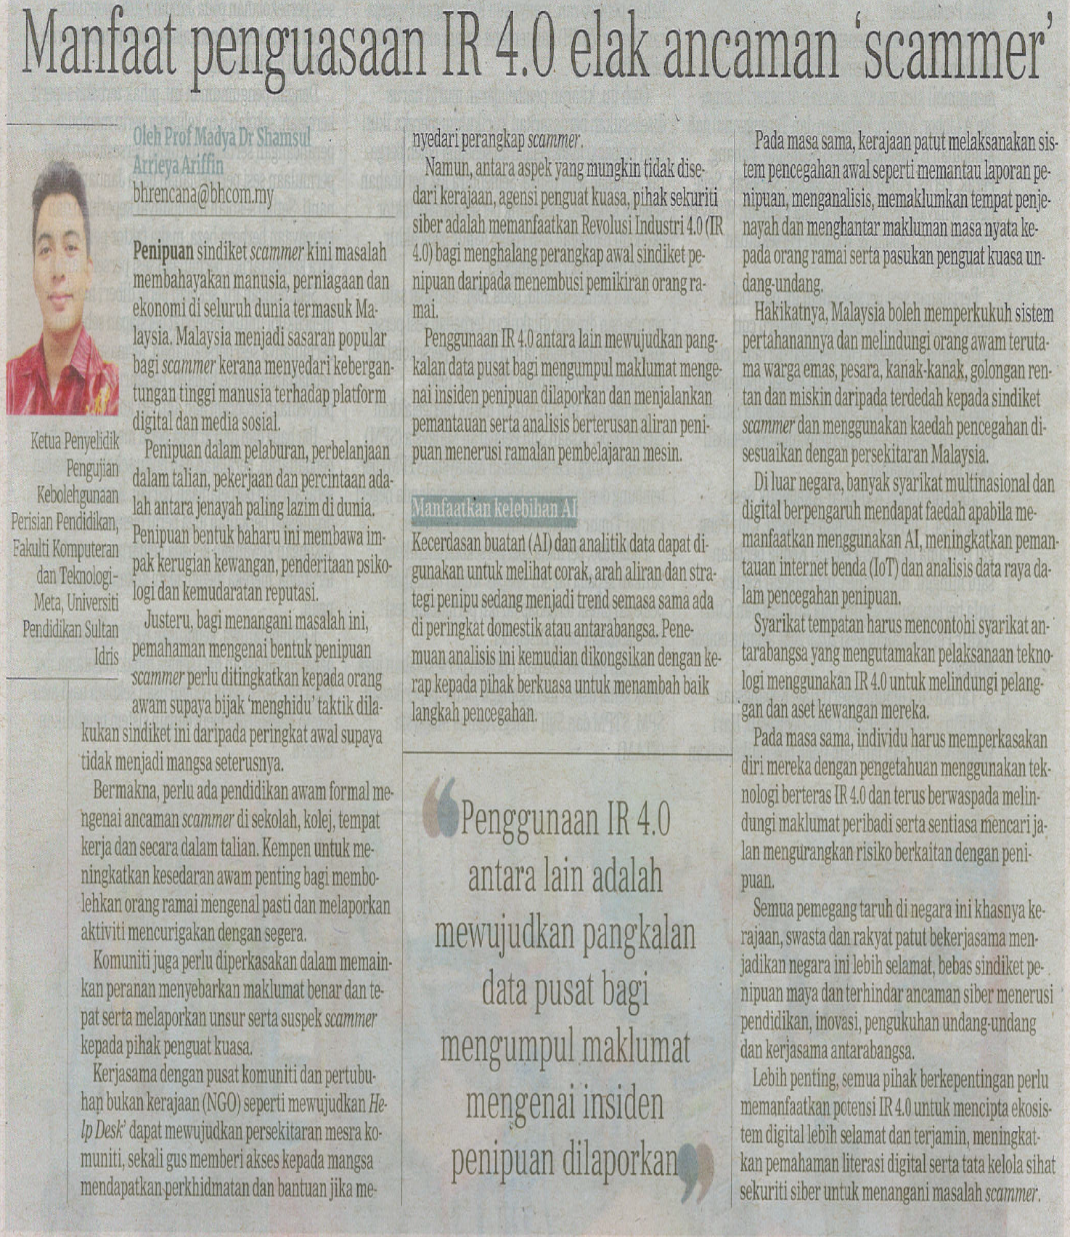
BERITA HARIAN
26 MEI 2023
BH|MANFAAT PENGUASAAN IR 4.0 ELAK ANCAMAN ‘SCAMMER’| MS 11

Slide 39
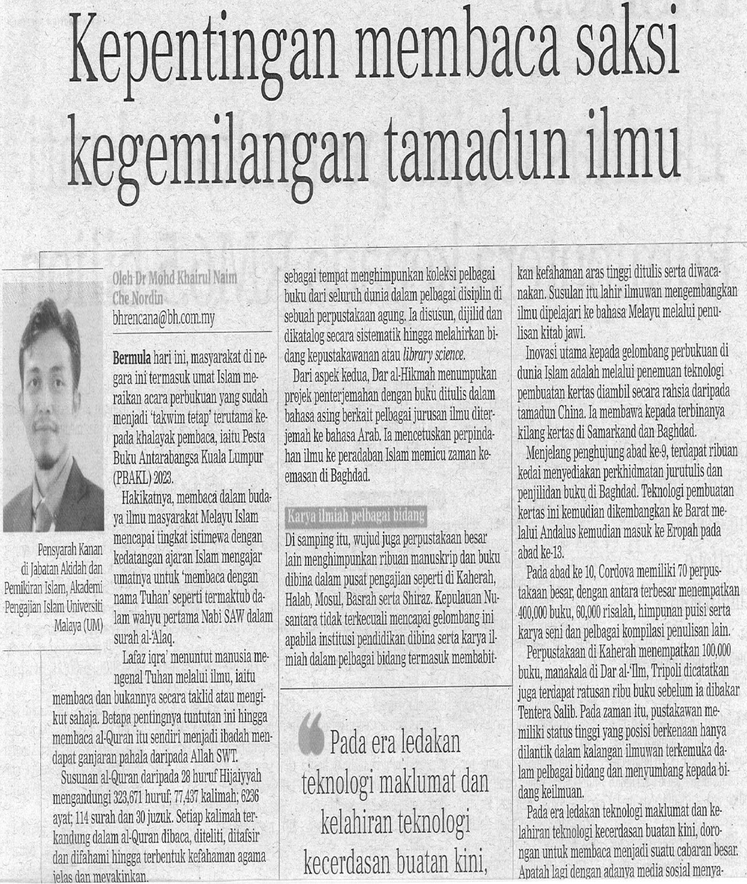
BERITA HARIAN
26 MEI 2023
BH|KEPENTINGAN MEMBACA SAKSI KEGEMILANGAN TAMADUN ILMU| MS 25

Slide 40
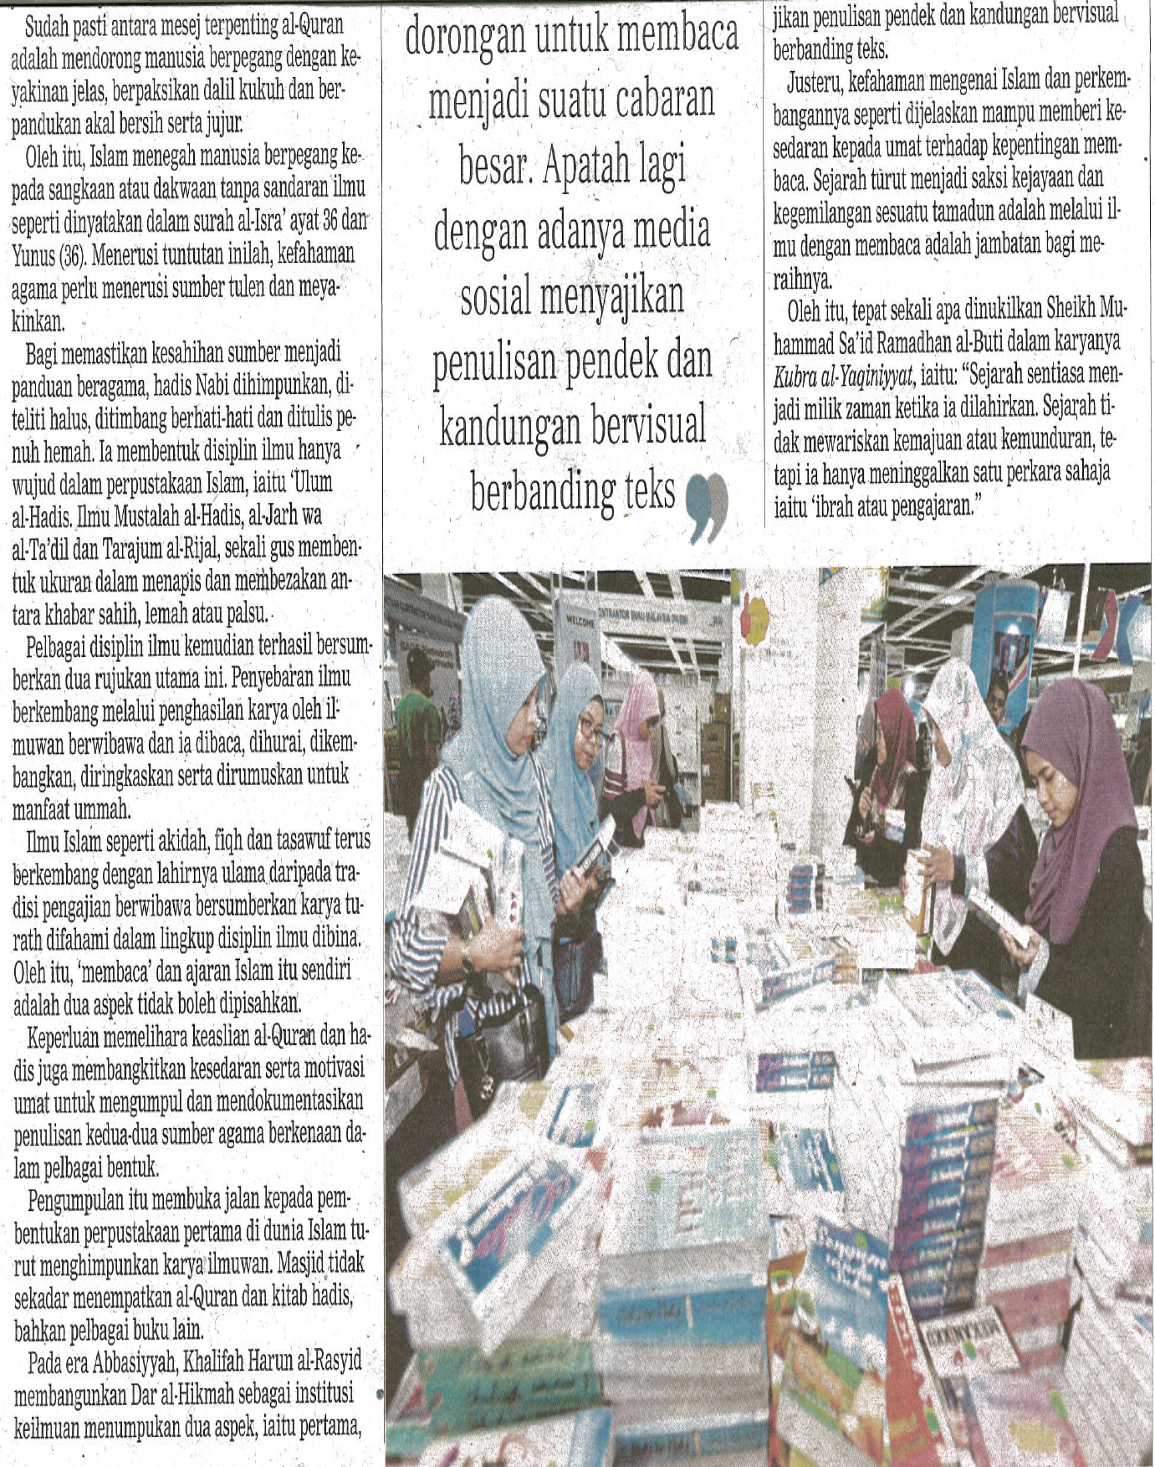
BERITA HARIAN
26 MEI 2023
BH|KEPENTINGAN MEMBACA SAKSI KEGEMILANGAN TAMADUN ILMU..SAMBUNGAN..| MS 25

Slide 41
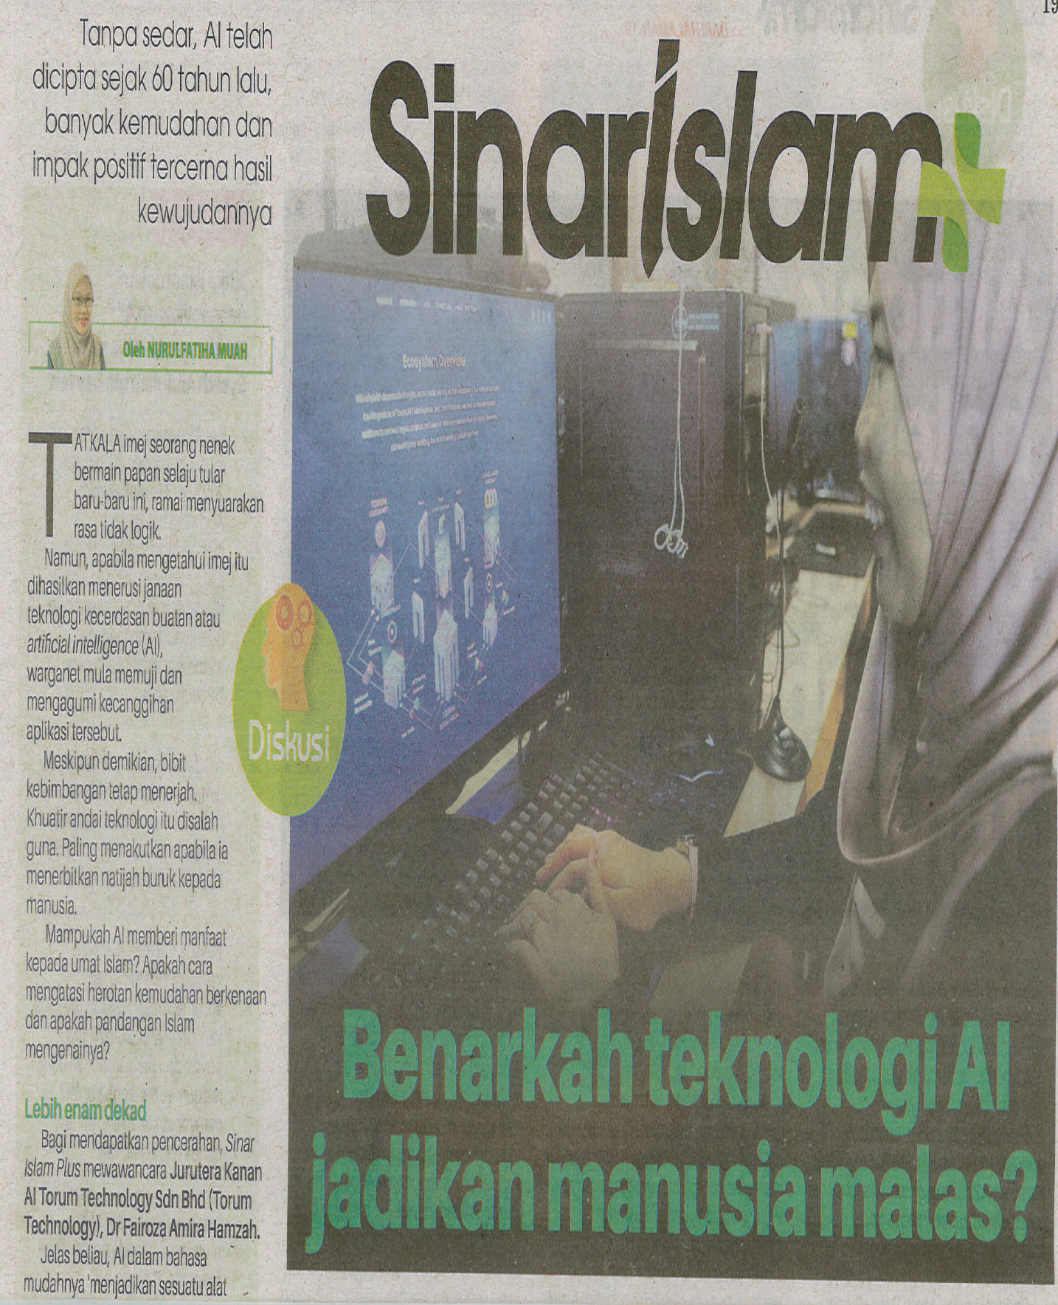
SINAR HARIAN
26 MEI 2023
SH|BENARKAH TEKNOLOGI AI JADIKAN MANUSIA MALAS?| MS 19

Slide 42
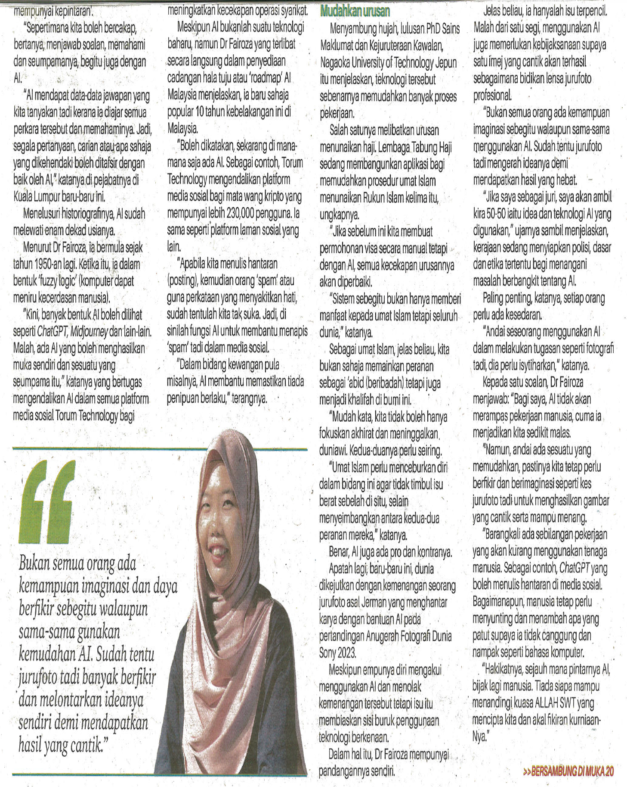
SINAR HARIAN
26 MEI 2023
SH|BENARKAH TEKNOLOGI AI JADIKAN MANUSIA MALAS?...SAMBUNGAN..| MS 19

Slide 43
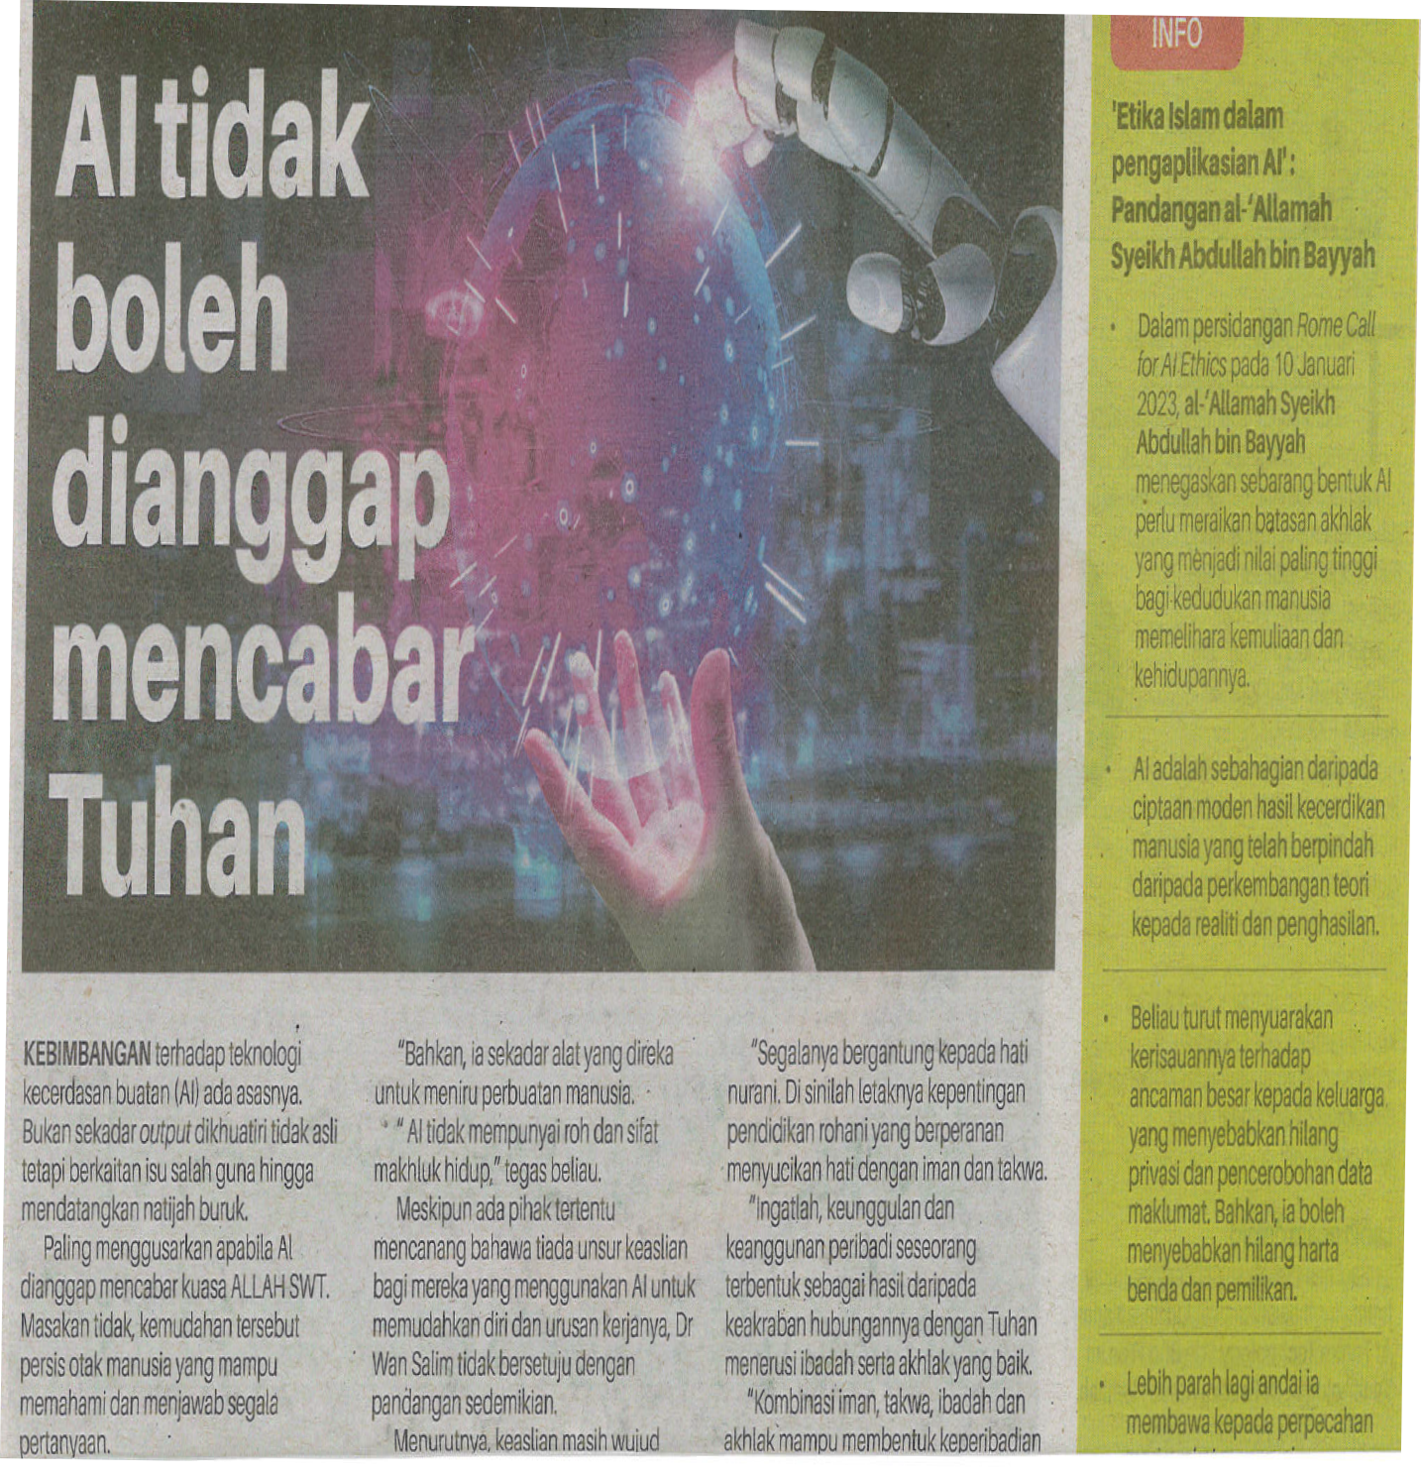
SINAR HARIAN
26 MEI 2023
SH|AI TIDAK BOLEH DIANGGAP MENCABAR TUHAN|MS 20

Slide 44
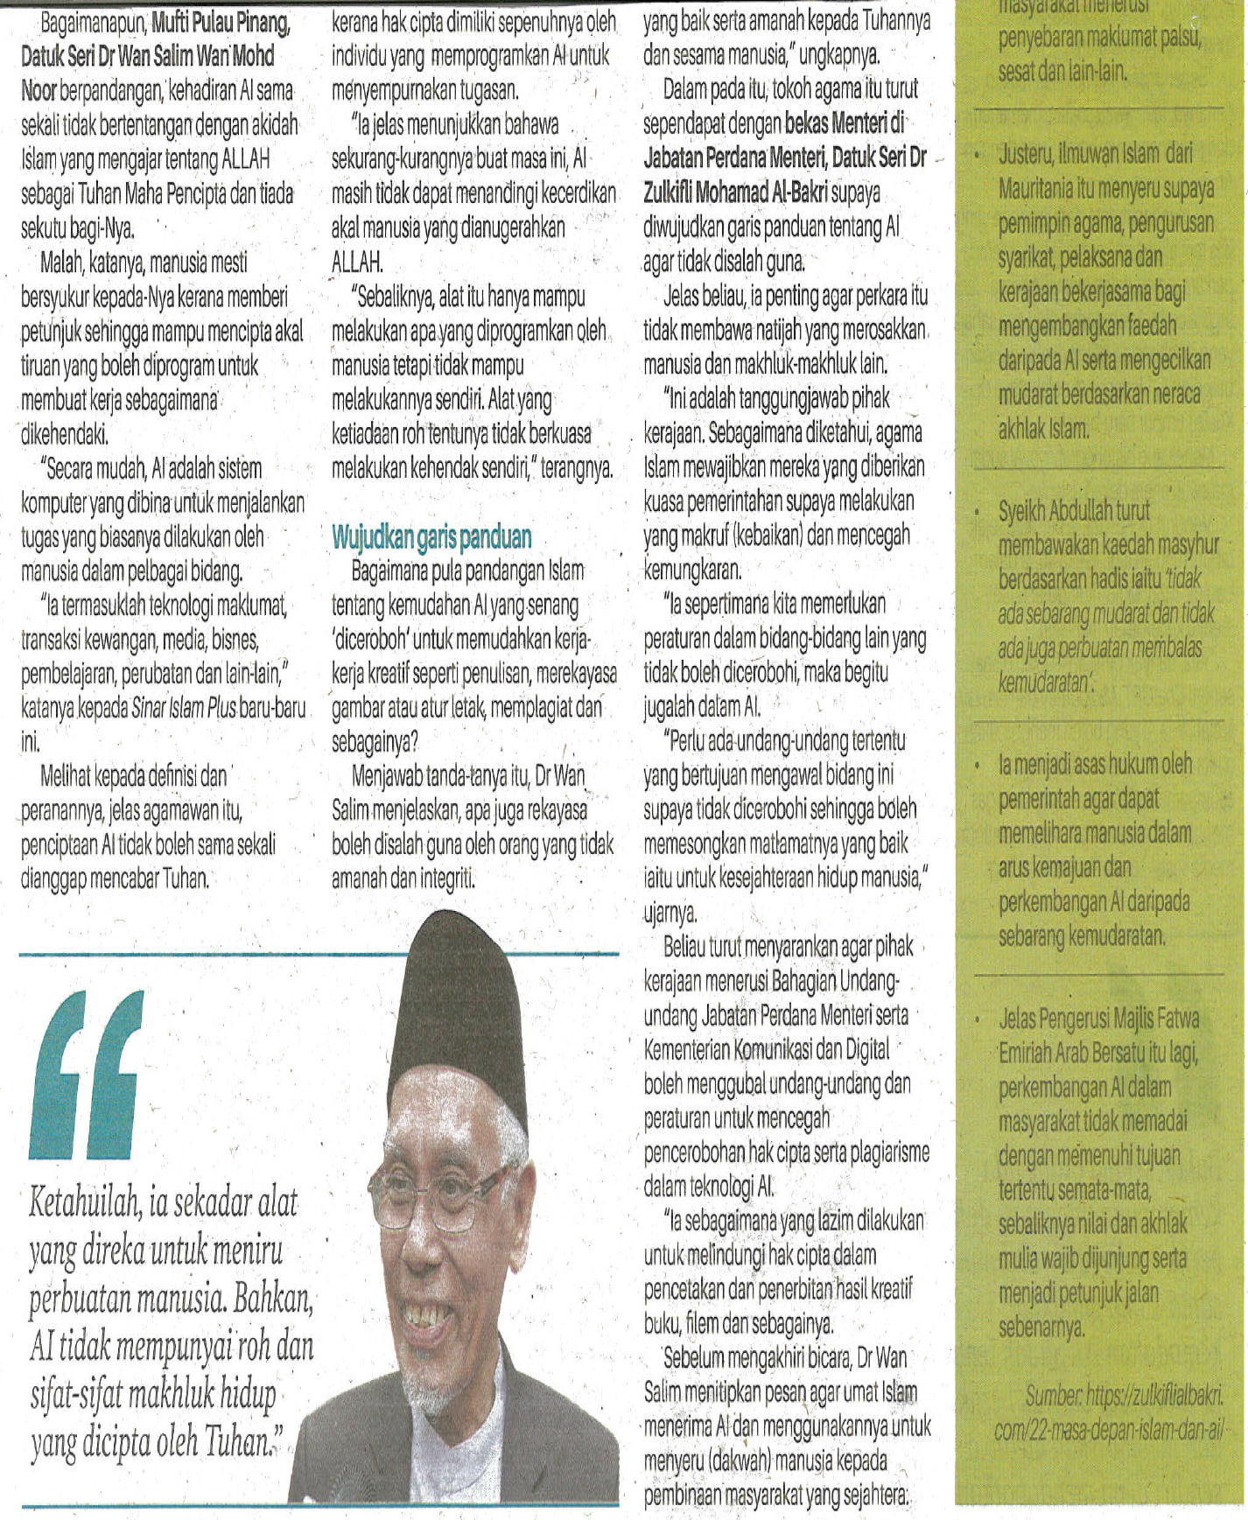
SINAR HARIAN
26 MEI 2023
SH|AI TIDAK BOLEH DIANGGAP MENCABAR TUHAN..SAMBUNGAN..|MS 20

Slide 45
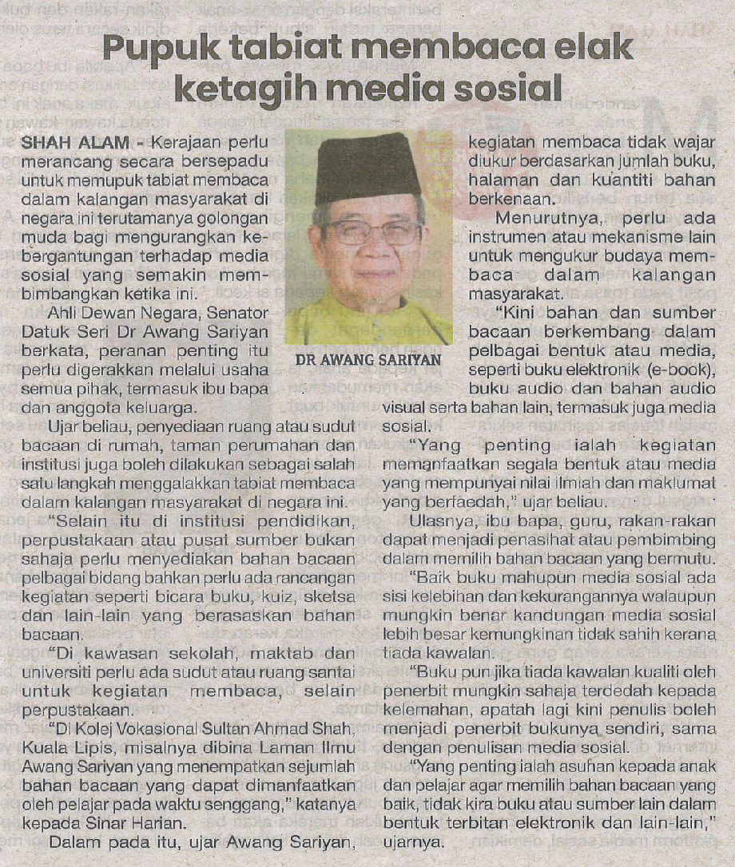
SINAR HARIAN
29 MEI 2023
SH|PUPUK TABIAT MEMBACA ELAK KETAGIH MEDIA SOSIAL| MS 4

Slide 46
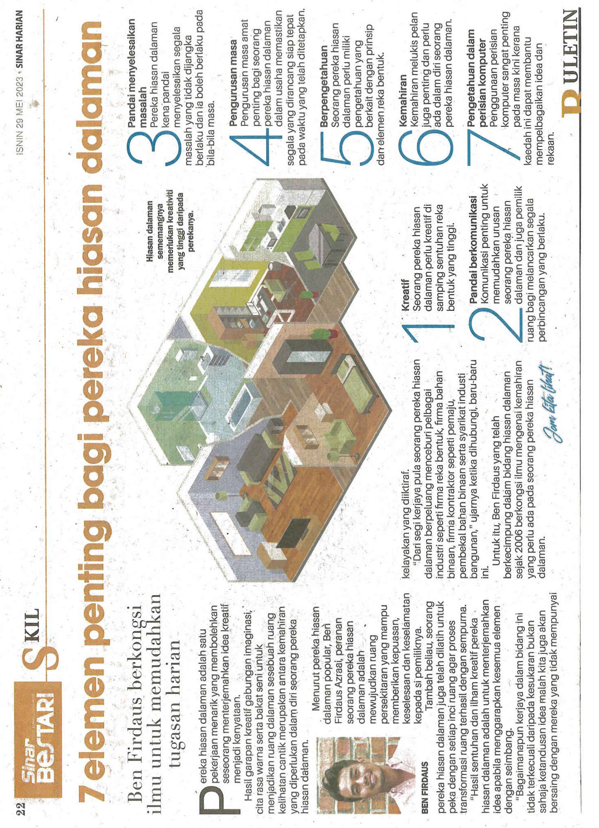
SINAR HARIAN
29 MEI 2023
SH|7 ELEMEN PENTING BAGI PEREKA HIASAN DALAMAN|MS 22

Slide 47
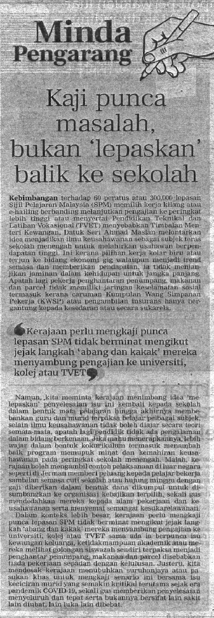
BERITA HARIAN
30 MEI 2023
BH|KAJI PUNCA MASALAH, BUKAN ‘LEPASKAN’ BALIK KE SEKOLAH|MS 2

Slide 48
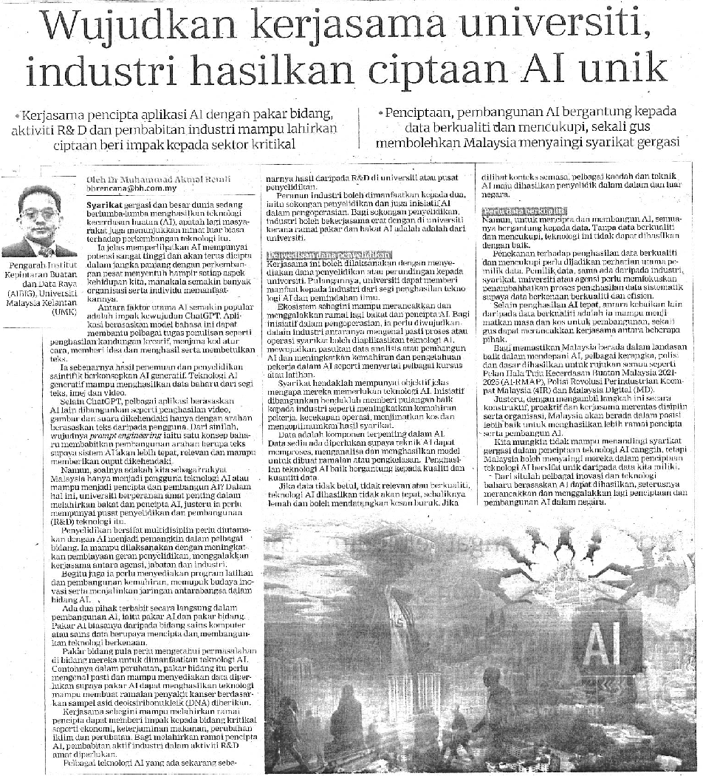
BERITA HARIAN
30 MEI 2023
BH|WUJUDKAN KERJASAMA UNIVERSITI INDUSTRI HASILKAN CIPTAAN AI UNIK|MS 12

Slide 49
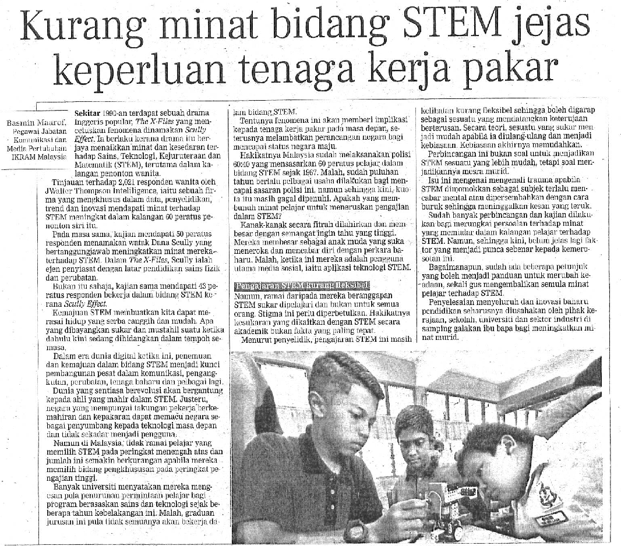
BERITA HARIAN
30 MEI 2023
BH|KURANG MINAT BIDANG STEM JEJAS KEPERLUAN TENAGA KERJA PAKAR|MS 13

Slide 50
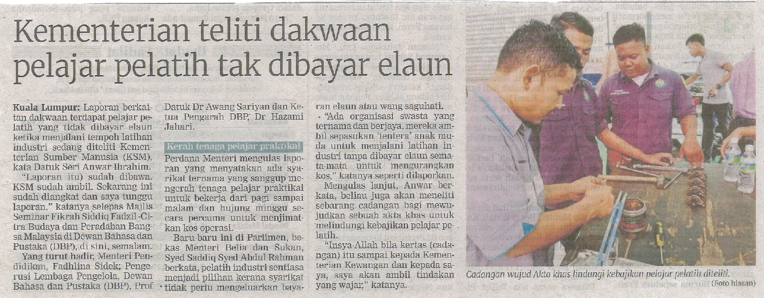
BERITA HARIAN
31 MEI 2023
BH|KEMENTERIAN TELITI DAKWAAN PELAJAR PELATIH TAK DIBAYAR ELAUN|MS 4

